Slide 1





















FOTOSIG
Sistema interno de gerenciamento

Slide 2
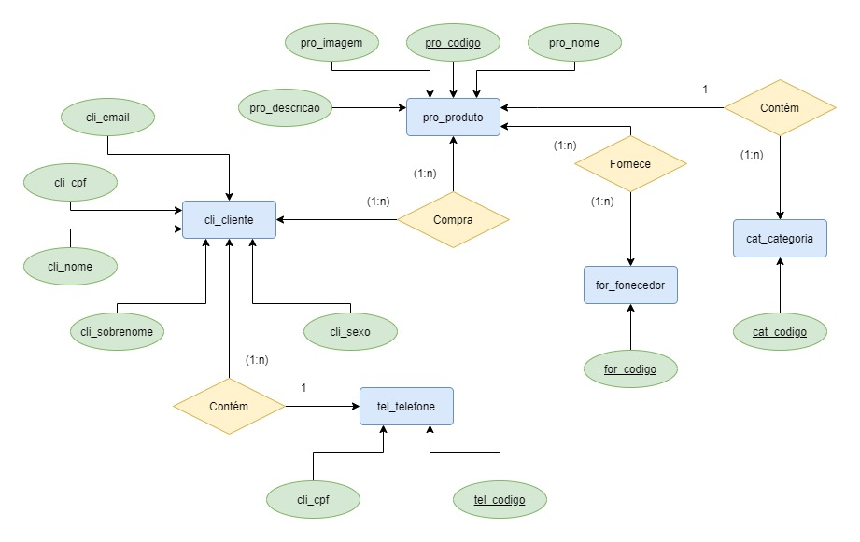
DER

Slide 3
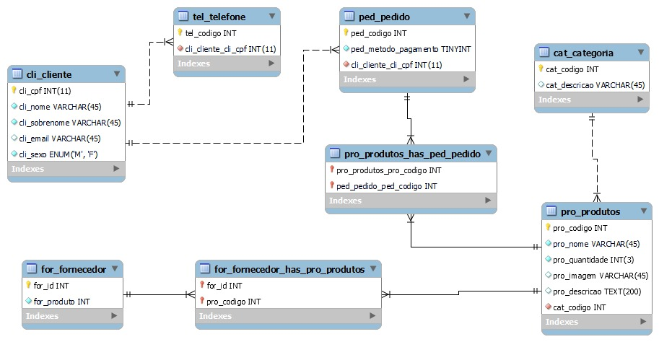
MER

Slide 4
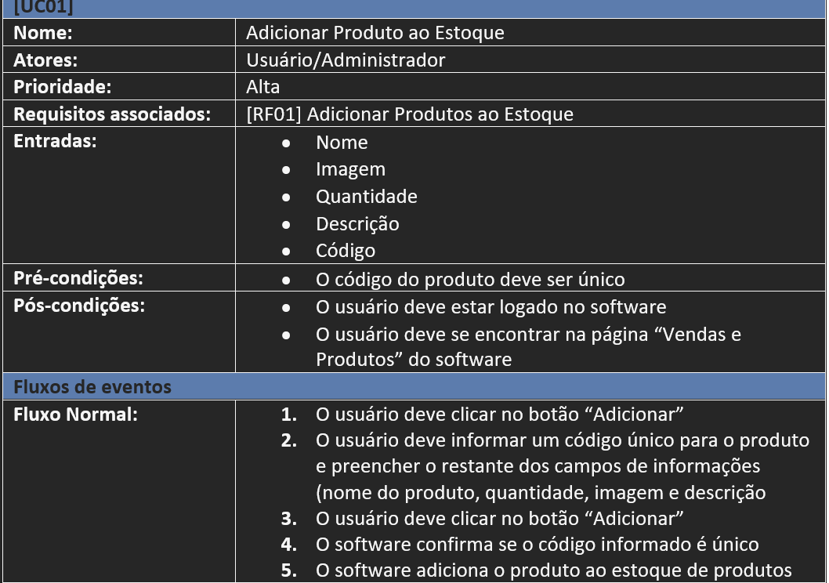
Caso de teste

Slide 5
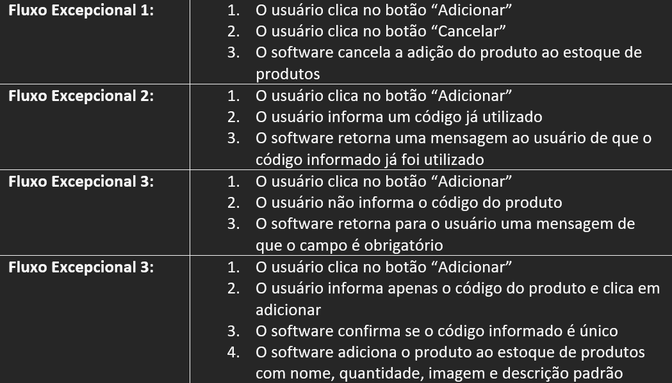
Caso de teste

Slide 6
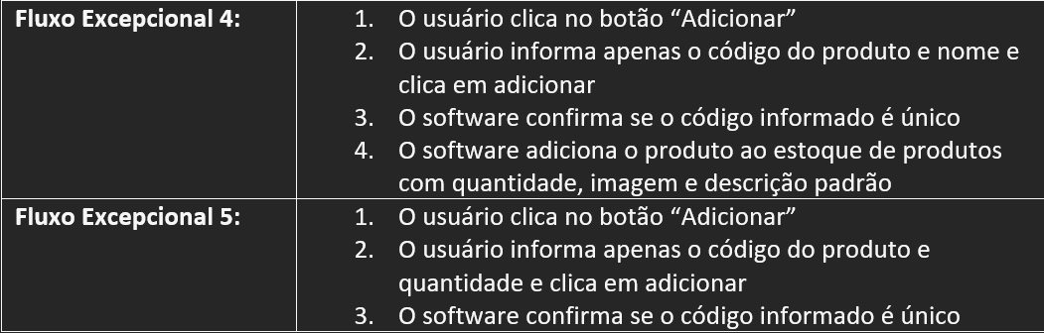
Caso de teste

Slide 7
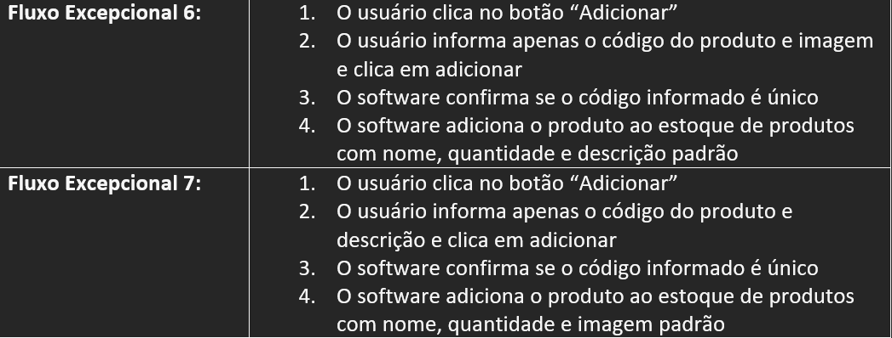
Caso de teste

Slide 8
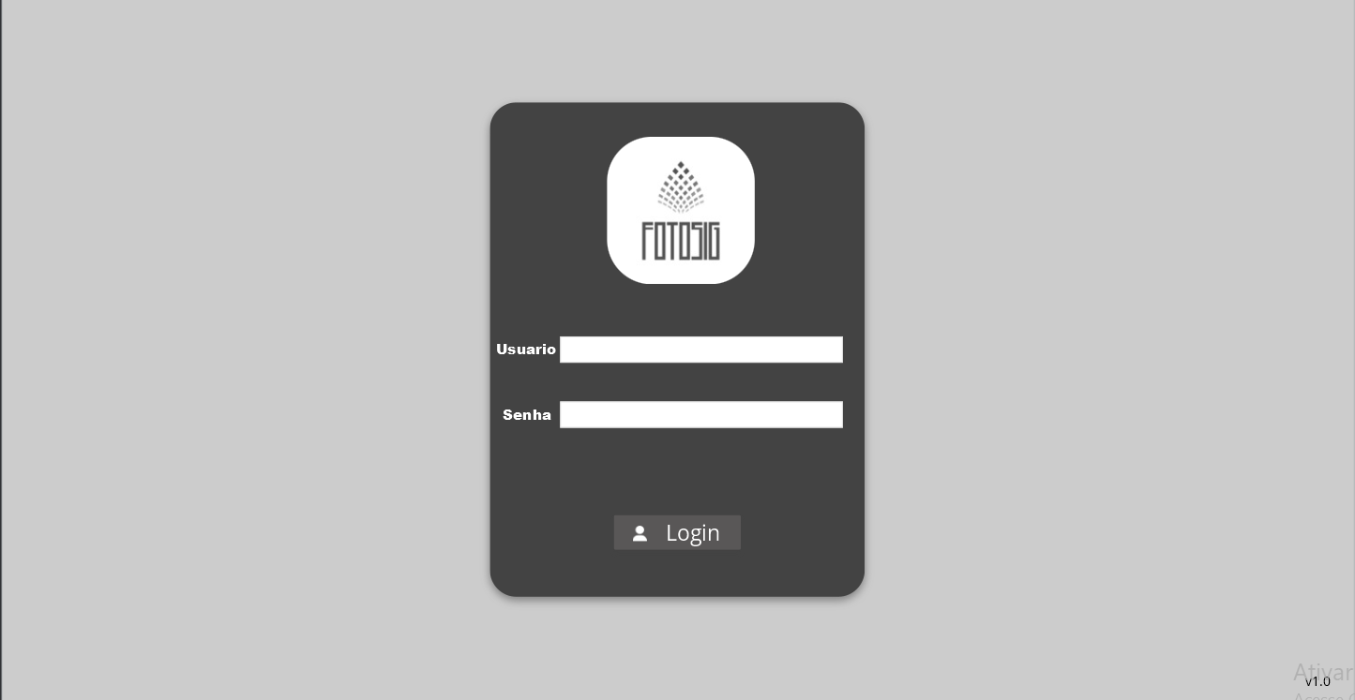
Wireframe - Login

Slide 9
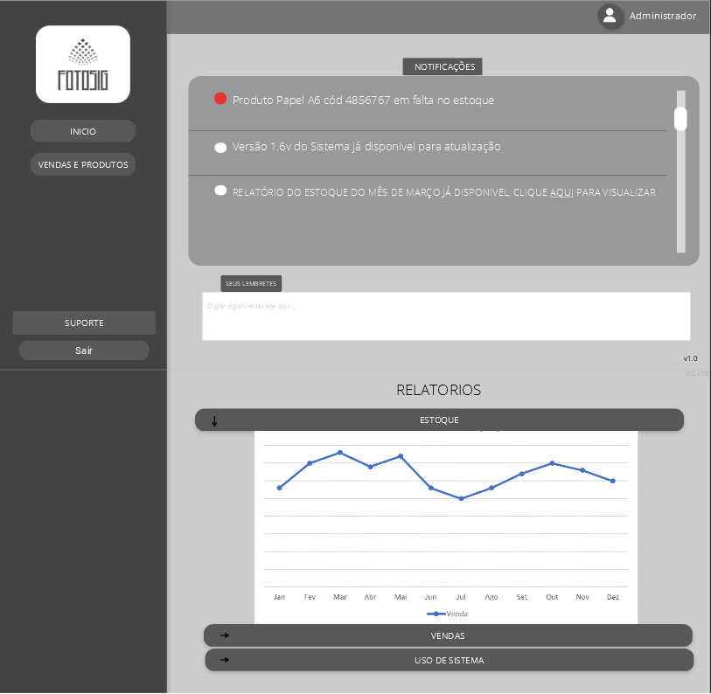
Wireframe - Home

Slide 10
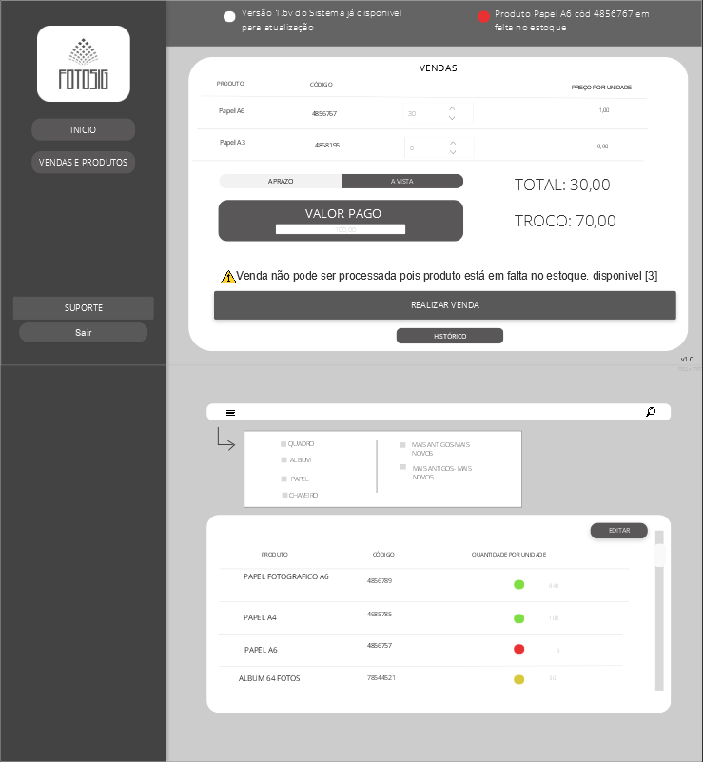
Wireframe – Vendas e Login

Slide 11
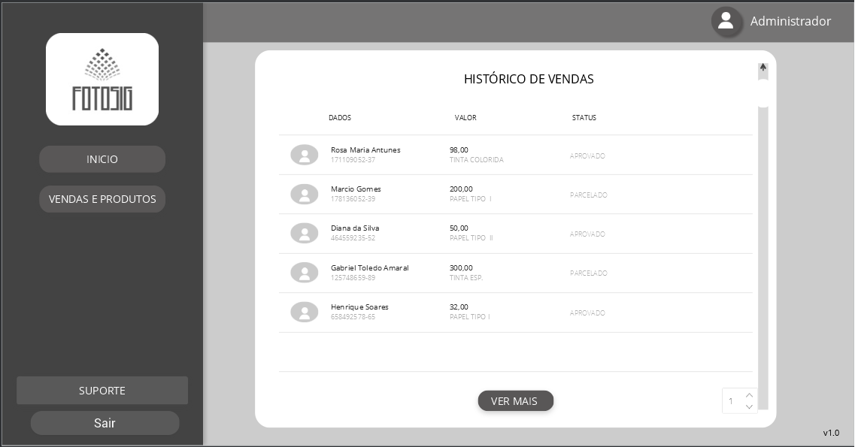
Wireframe – Histórico de Vendas

Slide 12
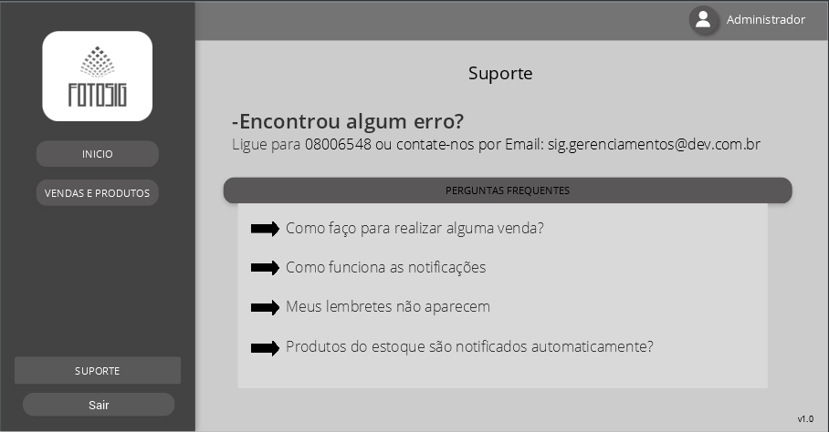
Wireframe - Suporte

Slide 13
Participação na Sprint
Wireframes e Design
Isabelle Caroline
DER e MER
Diogo Américo
Matheus Henrique
Caso de Teste
Lucas Lima
Matheus Henrique
Diogo Américo

Slide 14
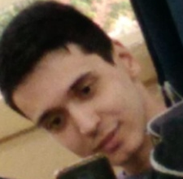



EQUIPE
Lucas Lima
estudante de Ads na Fatec Guaratinguetá
Matheus Henrique
estudante de Ads na Fatec Guaratinguetá
Diogo Américo
estudante de Ads na Fatec Guaratinguetá
Isabelle Caroline
estudante de Ads na Fatec Guaratinguetá

